Slide 1
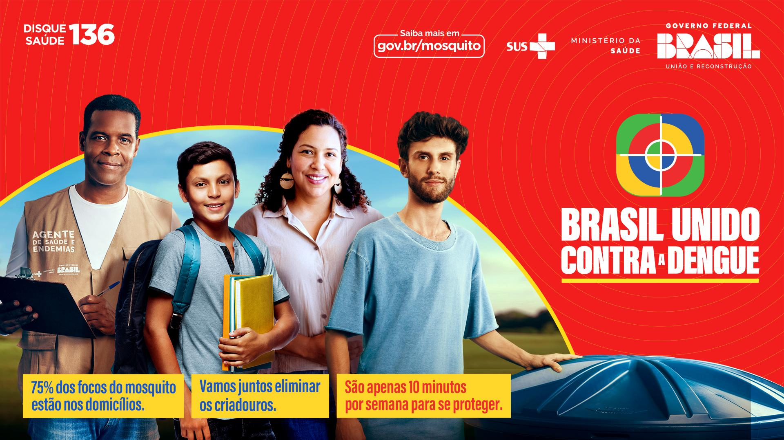


Slide 2


CASOS DE DENGUE NO MUNDO, 2024

Slide 3
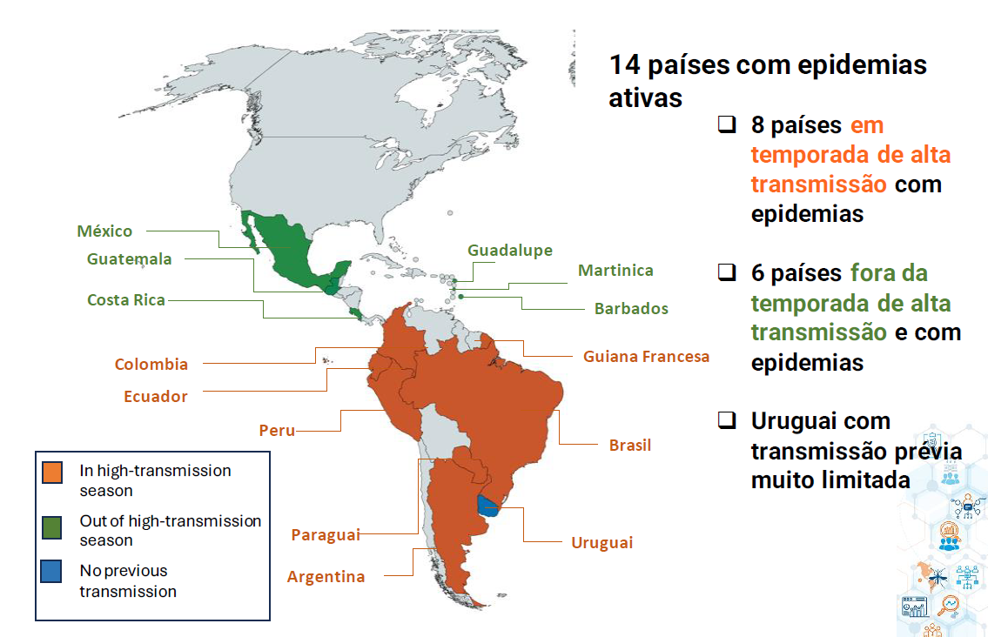

SAZONALIDADE DA TRANSMISSÃO DA DENGUE NAS AMÉRICAS, 2024
14 PAÍSES COM EPIDEMIAS ATIVAS
8 países em temporada de alta transmissão com epidemias
6 países fora da temporada de alta transmissão e com epidemias
Uruguai com transmissão prévia muito limitada

Slide 4
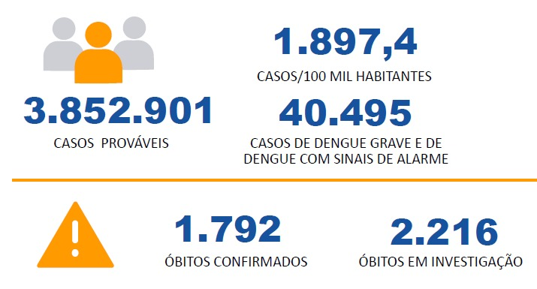
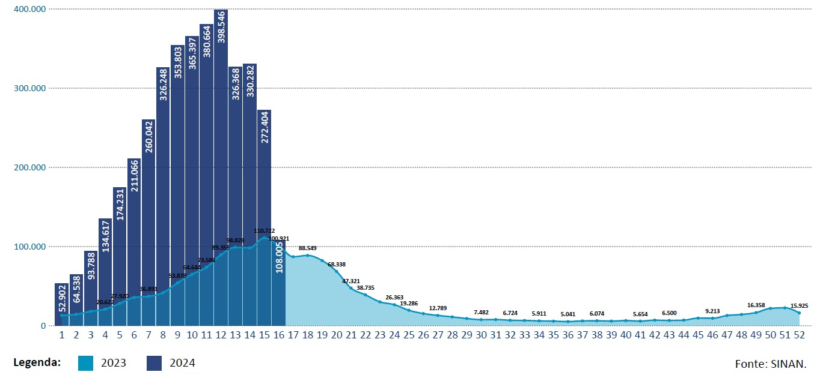
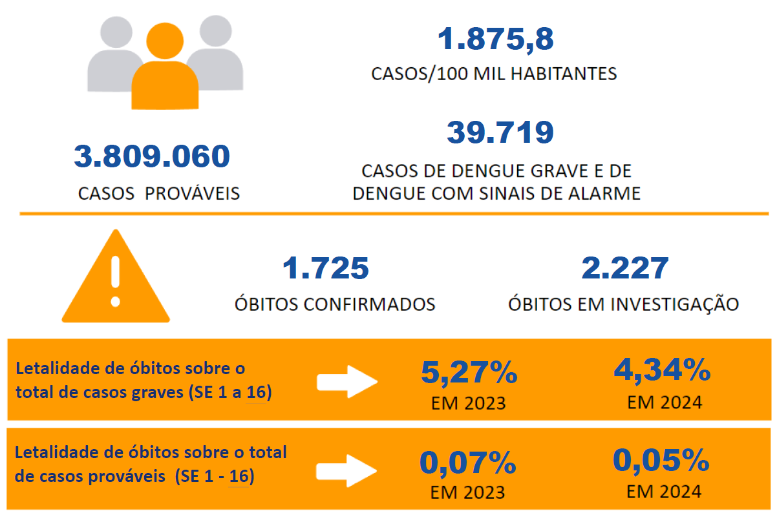
INDICADORES DE DENGUE – SE 16 (2024)
Nº DE CASOS PROVÁVEIS DE DENGUE POR SEMANA EPIDEMIOLÓGICA, BRASIL, 2023 E 2024
Dados atualizados até 24/04/2024
Dados atualizados até 24/04/2024

Slide 5
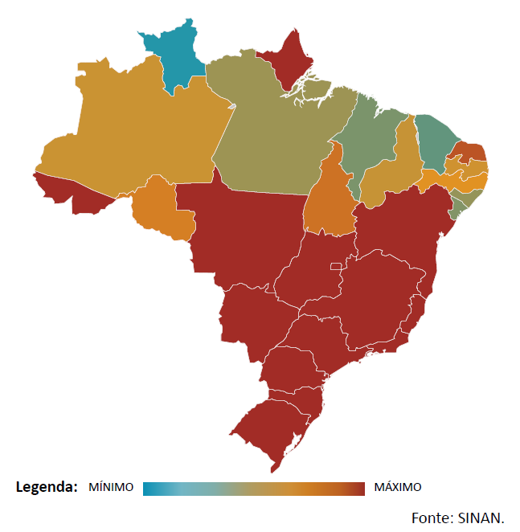
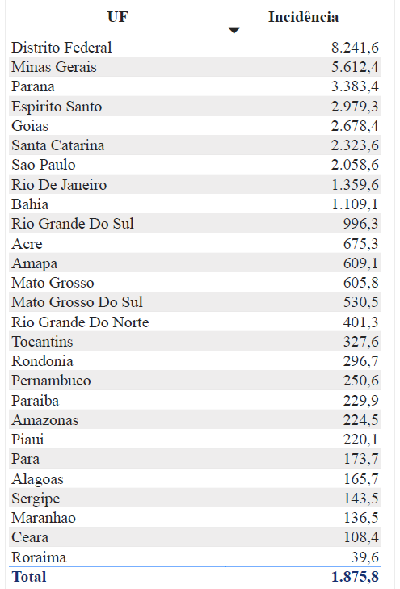
COEFICIENTE DE INCIDÊNCIA DE DENGUE DAS SEMANAS EPIDEMIOLÓGICAS 01 A 16, POR UF, BRASIL, 2024
Dados atualizados até 24/04/2024

Slide 6
TENDÊNCIA SÉRIE HISTÓRICA DENGUE
RR
AP
RR
AP
AM
P
AM
P
A
CE
SE 15
A
MA
CE
RN
SE 16
MA
RN
P
B
P
P
B
I
P
E
P
AC
I
P
T
AL
AC
E
RO
O
SE
T
AL
BA
11
RO
O
SE
10
MT
DF
ESTADOS COM TENDÊNCIA DE QUEDA
AC, AP, DF, ES, GO, MG, RN, RO, RR, SC, SP
BA
ESTADOS COM TENDÊNCIA DE QUEDA
DF, ES, GO, MG, PI, RN, RO, RR, SC, SP
GO
MT
DF
MG
ES
GO
12
MS
10
SP
R
ESTADOS COM TENDÊNCIA DE ESTABILIDADE
AC, AL, AM, AP, MS, MT, PA, PB, PE, RJ, RS, TO
J
ESTADOS COM TENDÊNCIA DE ESTABILIDADE
AL, AM, BA, MS, PB, PE, PI, PR, RJ, RS
MG
P
ES
R
MS
5
SC
SP
R
ESTADOS COM TENDÊNCIA DE AUMENTO
BA, CE, MA, PR, SE
RS
J
6
ESTADOS COM TENDÊNCIA DE AUMENTO
CE, MA, MT, PA, SE, TO
P
R
SC
RS
Dados do InfoDengue, atualizados em 24/04/2024

Slide 7
DECRETOS DE EMERGÊNCIA PUBLICADOS
TOTAL DE DECRETOS
UF | DECRETOS
AP | 2
BA | 24
GO | 49
MG | 249
MS | 1
MT | 1
PA | 1
PR | 53
RJ | 16
RN | 1
RS | 33
SC | 61
SP | 97
TOTAL | 587
10
DECRETOS ESTADUAIS
AP, DF, ES, GO, MG, PR, RJ, RS, SC E SP
587
DECRETOS MUNICIPAIS
2
DECRETOS REVOGADOS
RJ (MUNICÍPIO)
AC (ESTADO)
Dados atualizados até 24/04/2024

Slide 8





PRINCIPAIS AÇÕES DO COE DESDE A SUA CRIAÇÃO (02/02/2024)
Dia D em todo o país
TRANSPARÊNCIA DOS DADOS
MOBILIZAÇÃO NACIONAL
Campanha nacional “Brasil unido contra a dengue, Zika e chikungunya”
(veiculação em TV, rádio e redes sociais)
8
COLETIVAS DE IMPRENSA SEMANAIS
Parceria MS e MEC – “Combate ao mosquito nas escolas – Brasil unido contra a dengue
34
INFORMES DIÁRIOS DE DENGUE PUBLICADOS
13
+ 30
ESTADOS VISITADOS – apoio técnico in loco em serviços de saúde para auxiliar na organização de fluxos assistenciais e manejo clínico; e orientação a gestores locais
AC, AP, BA, DF, ES, GO, MG, PR, RJ, RS, SC e SP
CURSOS, WEBNÁRIOS, TREINAMENTOS E VIDEOCONFERÊNCIAS -
Mais de 50 mil visualizações
Capacitação e orientação técnica a médicos, enfermeiros, técnicos de enfermagem e outros profissionais de saúde para atualização em relação a acolhimento e classificação de risco, manejo clínico, cenário epidemiológico, entre outros.
11
INFORMES SEMANAIS DE DENGUE PUBLICADOS
Reuniões ampliadas com entidades de prefeituras e de Agentes de Combate às Endemias (ACE) e Comunitários de Saúde (ASC)

Slide 9
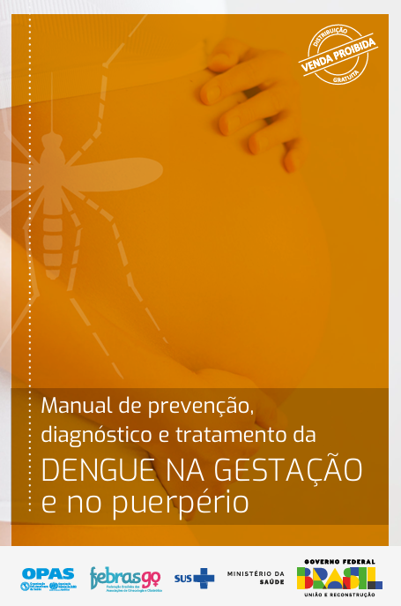
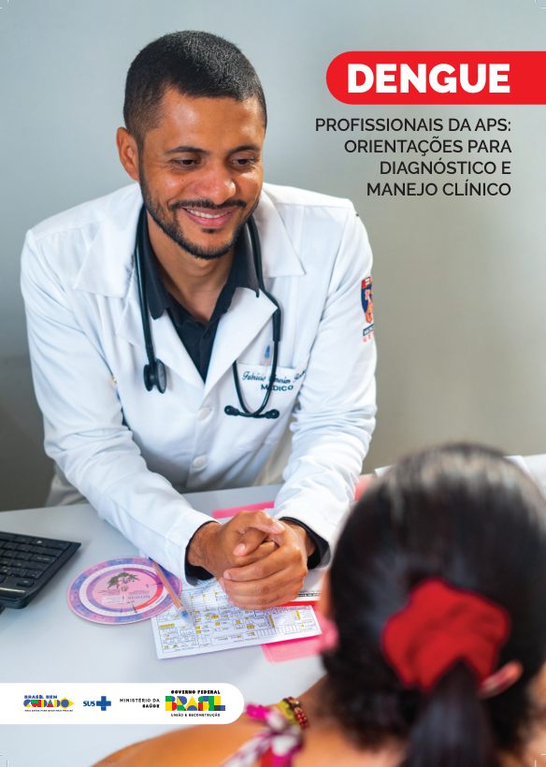
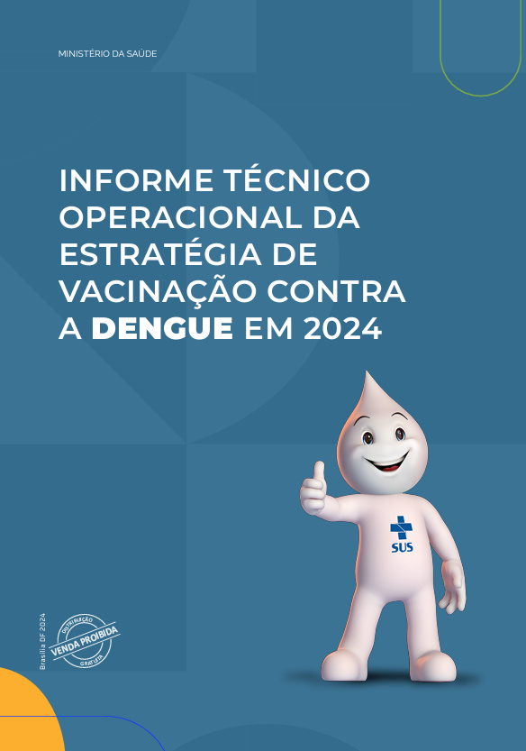
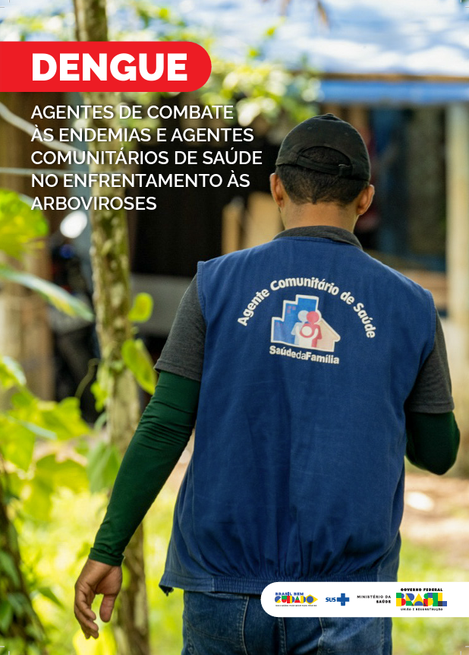
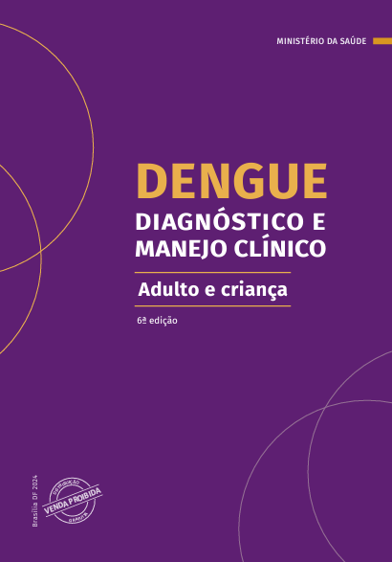
PUBLICAÇÕES

Slide 10

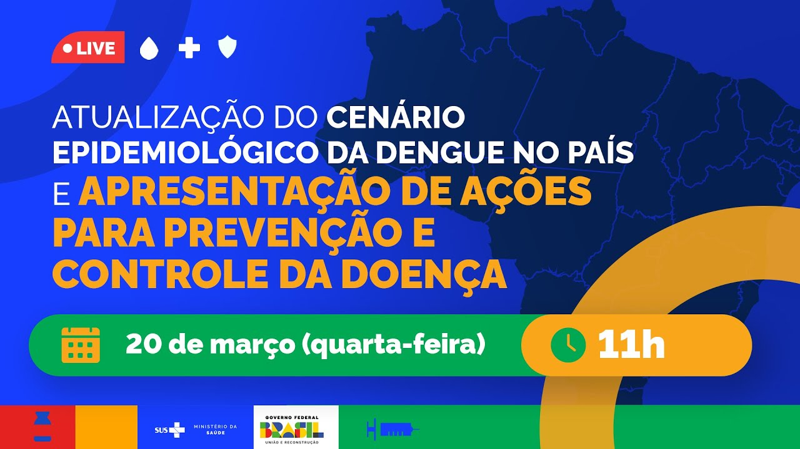

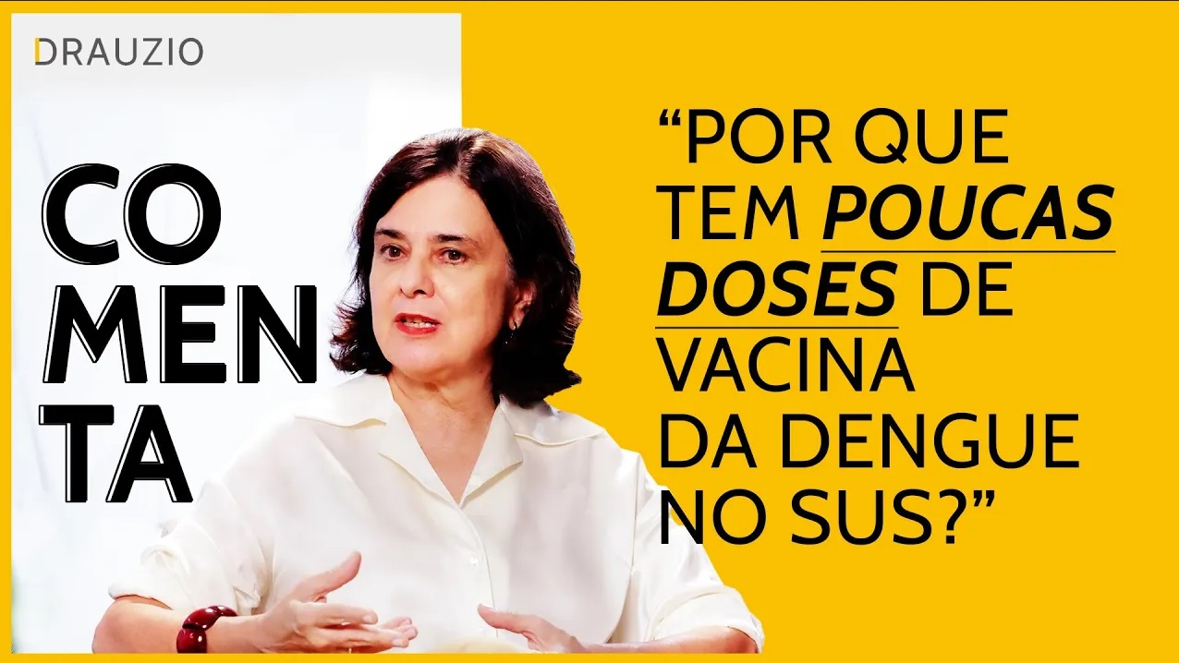


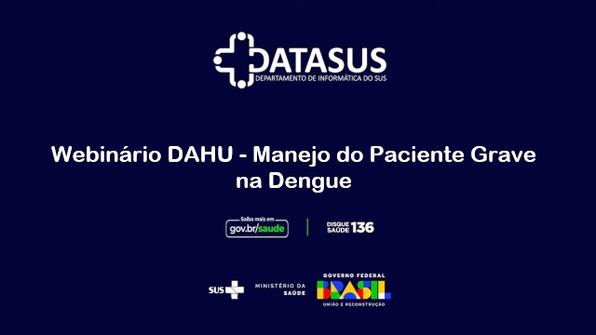
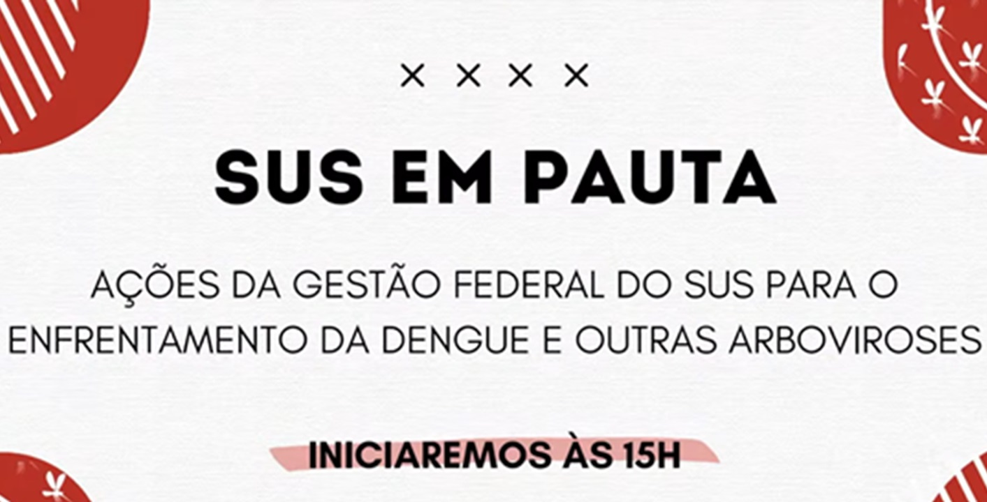
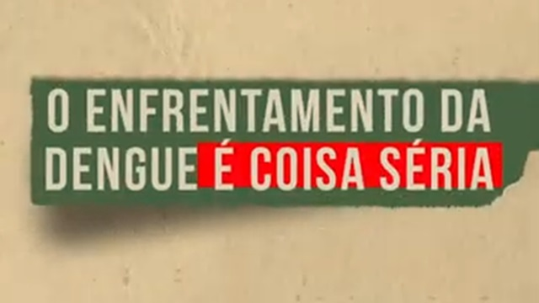

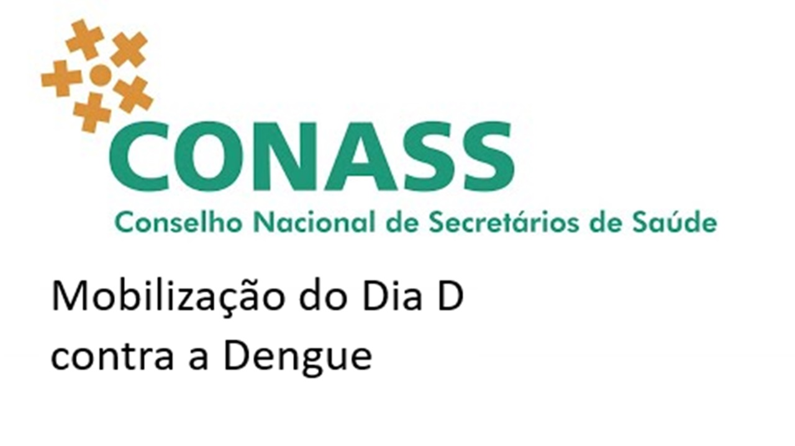
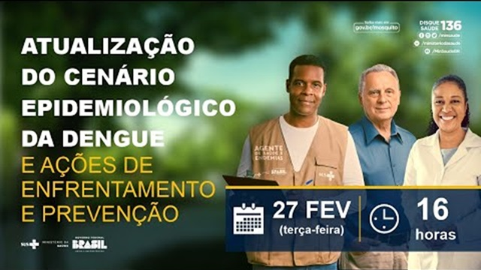
VÍDEOS

Slide 11

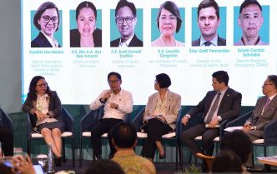
AÇÕES COE
Participação na Cúpula Internacional de Arbovírus – Bali/Indonésia

Slide 12
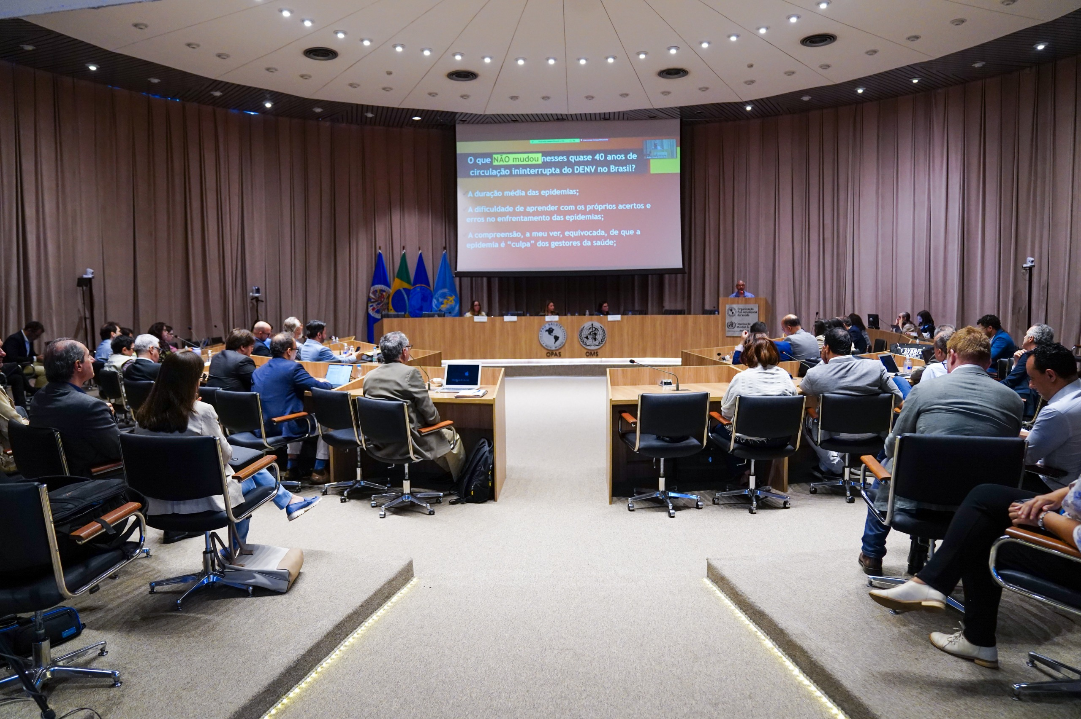

AÇÕES COE
Colóquio de Especialistas

Slide 13




DADOS DA VACINAÇÃO CONTRA DENGUE
Doses enviadas aos estados e DF: 1.682.139
Número de doses registradas (até 23/04): 810.686
(48,19%)
Doses não registradas: 871.453
Doses aplicadas em Fevereiro: 229.675
Doses aplicadas em Março: 463.481
Doses aplicadas em Abril: 117.530
Fonte: RNDS

Slide 14



4ª DISTRIBUIÇÃO DE VACINAS DENGUE (ATENUADA)
986.548
Nota Técnica da 4ª Remessa publicada em
25 de Abril
DOSES
  Reforço para municípios já atendidos
  Ampliação
  625 novos municípios
  D1
  D2 para municípios
  das etapas anteriores
Fonte: RNDS

Slide 15
Situação | UF | Municípios
Contemplados | 19 | 705
Ampliação | 6 | 625
Total | 25 | 1.330
AMPLIAÇÃO DA VACINAÇÃO
Regiões de saúde contempladas pela ampliação
1ª Região de Saúde - AL
1ª Região Fortaleza - CE
Sul - ES
Contagem - MG
Divinópolis - MG
Governador Valadares - MG
Ipatinga - MG
Juiz de Fora - MG
Montes Claros - MG
Patos de Minas - MG
Pará de Minas - MG
Passos - MG
Sete Lagoas - MG
Ubá - MG
Baixada Cuiabana - MT
Médio Norte Matogrossense - MT
Teles Pires - MT
Entre Rios - PI
1ª RS Paranaguá - PR
10ª RS Cascavel -
PR12ª RS Umuarama - PR
15ª RS Maringá - PR
20ª RS Toledo - PR
Baia da Ilha Grande - RJ
Baixada Litorânea - RJ
Médio Paraíba - RJ
Metropolitana II - RJ
Noroeste - RJ
Região 10 - Capital e Vale do Gravataí - RS
Médio Vale do Itajaí - SC
Aracaju - SE
Alta Sorocabana - SP
Alto Vale do Paraíba - SP
Baixada Santista - SP
Bauru - SP
Bragança - SP
Catanduva - SP
Circuito da Fé e Vale Histórico - SP
Consórcios do DRS II - SP
Jaú - SP
Litoral Norte - SP
Marília - SP
Norte - Barretos - SP
Sorocaba - SP
Três Colinas - SP
Vale do Paraíba/Região Serrana – SP
625
NOVOS MUNICÍPIOS

Slide 16


INSUMOS DISPONIBILIZADOS SEMANAS EPIDEMIOLÓGICAS 01 A 16
LABORATORIAIS
930.912
541. 092
TESTES DE SOROLOGIA
TESTES DE BIOLOGIA MOLECULAR
CONTROLE VETORIAL
83.376 KG
8.840 KG
188.260 L
LARVICIDA DA BTI
ADULTICIDA RESIDUAL PARA PE*
ADULTICIDA PARA UBV**
* PE: Ponto estratégico | ** UBV: Fumacê
Dados atualizados até 24/04/2024

Slide 17


SINAIS E SINTOMAS
Febre
Dor no corpo e nas articulações
Dor atrás dos olhos
Mal-estar
Dor de cabeça
Manchas vermelhas pelo corpo
Em caso de sinais ou sintomas, procure imediatamente a Unidade Básica de Saúde
Não faça uso de medicamentos sem conhecimento médico

Slide 18

O Ministério da Saúde já liberou
R$ 140 milhões, por meio de portarias, para os estados de AC, AP, DF, GO, ES, MG, SC, SP, RS e RJ; e ainda para mais 491 municípios.
R$ 1,5 BILHÃO DE RECURSOS FEDERAIS PARA APOIAR ESTADOS E MUNICÍPIOS

Slide 19
OUTRAS ARBOVIROSES

Slide 20
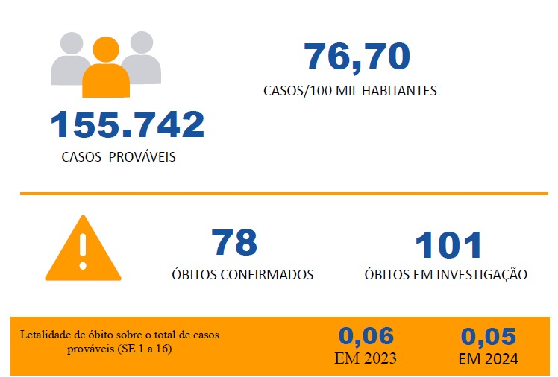
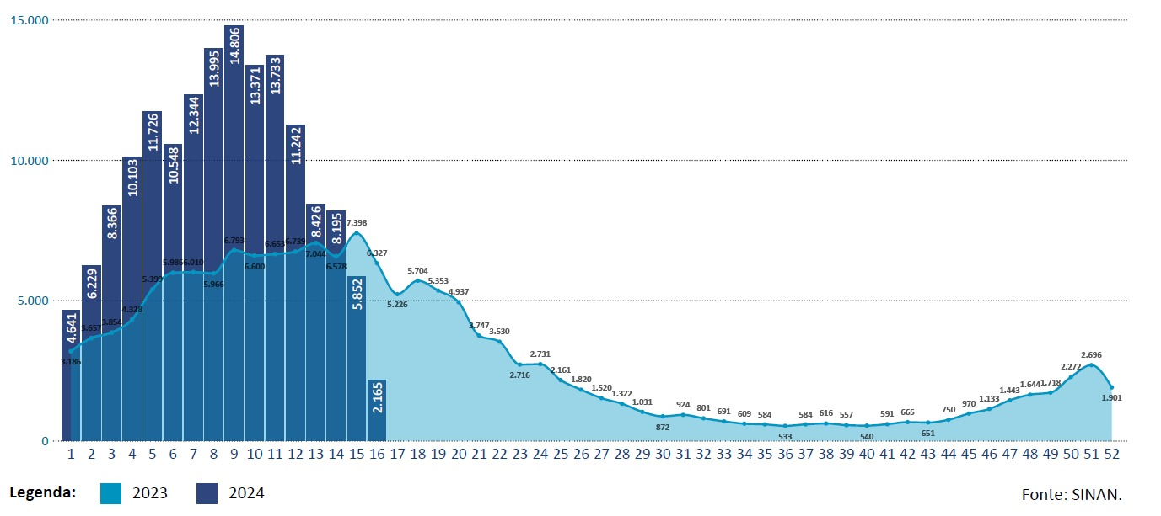

INDICADORES DE CHIKUNGUNYA (2024)
Nº DE CASOS PROVÁVEIS DE CHIKUNGUNYA POR SEMANA EPIDEMIOLÓGICA, BRASIL, 2023 E 2024

Slide 21
INDICADORES DE FEBRE DO OROPOUCHE, 2024
INCIDÊNCIA POR IDADE E SEXO (2024)
NÚMERO DE CASOS
UF* | 2024
AC | 139
AM | 2.791
BA** | 154
PA | 28
PI** | 10
RO | 734
RR | 5
TOTAL | 3.861
RR
AM
P
A
P
A
I
C
RO
BA
*Local provável de infecção (LPI) – 3 com LPI na Bolívia
** Em investigação para definição de LPI
Dados atualizados até 24/04/2024

